Slide 1
C_Programming
16강

Slide 2
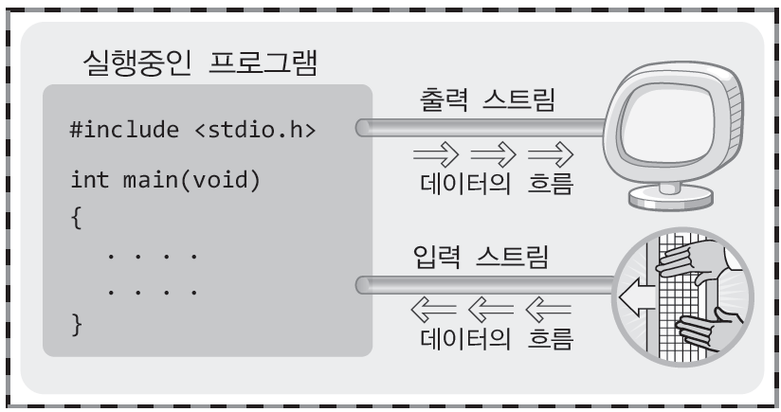
스트림과 데이터의 이동
데이터 입출력
스트림 – 모니터와 키보드를 대상으로 데이터를 입출력 하기 위해서 이들을 연결시켜주는 가상의 다리, 그러한 역할을 하는 매개체를 ‘스트림(stream)’이라한다.
입출력 스트림 – OS가 데이터의 입출력을 위해 놓아주는 소프트웨어적인 형태의 다리
출력의 경로가 되는 출력 스트림과
입력의 경로가 되는 입력 스트림이 존재

Slide 3
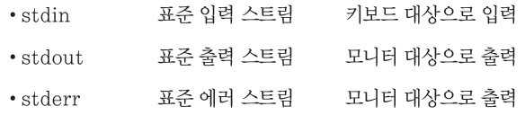
스트림과 데이터의 이동
표준 스트림(standard stream)
stdin과 stdout은 각각 표준 입력 스트림과 표준 출력 스트림을 의미한다.
stderr는 표준 에러 스트림이라 하며, 출력의 대상은 stdout과 마찬가지로 모니터이다.
출력 리다이렉션이라는 것을 통해서 stdout과 stderr이 향하는 데이터 전송의 방향을 달리 할 수 있다.
stdin, stdout, strerr은 모두 프로그램 시작과 동시에 자동으로 형성되고 프로그램 종료시 소멸된다.

Slide 4
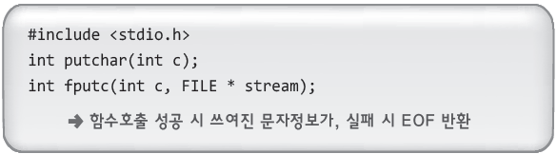
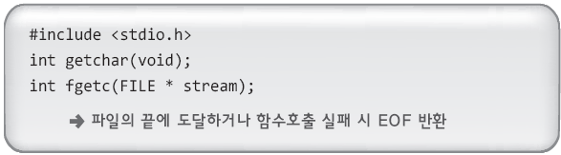
문자 입출력 함수
문자 출력 함수
putchar, fputc
문자 입력 함수
getchar, fgetc

Slide 5
문자 입출력 함수
int main(void)
{
int ch1, ch2;
ch1 = getchar(); //문자 입력
ch2 = fgetc(stdin); //엔터 키 입력
putchar(ch1); //문자 출력
fputc(ch2, stdout); //엔터 키 출력
return 0;
}
문자의 입력을 완성하는 엔터 키의 입력도 하나의 문자로 인식된다.

Slide 6
문자 입출력 함수
EOF
파일의 끝에 도달해서 더 이상 읽을 내용이 없다는 뜻.
Window에서 CTRL+Z 키, Linux에서 CTRL+D 키가 입력 되는 경우 EOF를 반환
int main(void)
{
int ch;
while(1)
{
ch = getchar();
if(ch==EOF)
break;
putchar(ch);
}
return 0;
}

Slide 7
문제
프로그램 사용자로부터 알파벳 문자를 하나 입력 받아서, 대소문자를 변환하는 프로그램을 만들어보자. 단 getchar 함수와 putchar 함수를 이용해서 구현하자. 그리고 사용자가 알파벳 이외의 문자를 입력하는 경우에는 그에 따른 오류 메시지를 간단히 출력해보자.

Slide 8
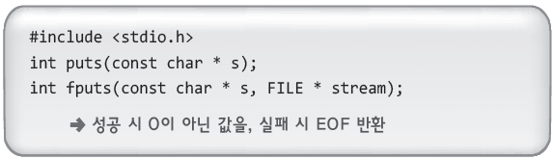
문자열 입출력 함수
문자열 출력 함수
puts, fputs

Slide 9
문자열 입출력 함수
int main(void)
{
char * str = “simple String”;
printf(“1. puts test -------\n”);
puts(str);
puts(“So Simple String”);
printf(“2. fputs test -------\n”);
fputs(str, stdout);
printf(“\n”);
fputs(“So Simple String”, stdout);
printf(“\n”);
return 0;
}

Slide 10
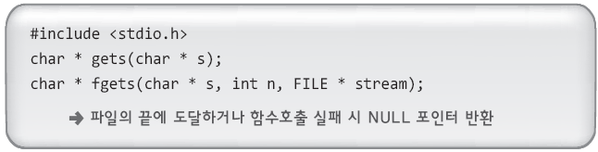
문자열 입출력 함수
문자열 입력 함수
gets, fgets

Slide 11
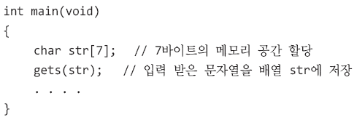
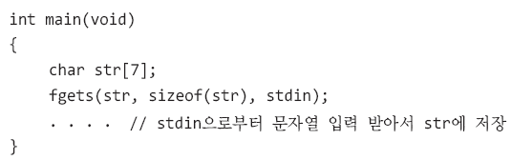
문자열 입출력 함수
문자열 입력 함수
gets, fgets
미리 마련해 놓은 배열을 넘어서는 길이의
문자열이 입력되는 경우, 오류가 발생
stdin 으로 부터 문자열을 입력 받아서 str에 저장한다.
널 문자를 포함하여 sizeof(str)의 크기만큼 저장을 한다.

Slide 12
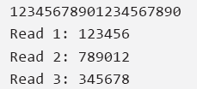
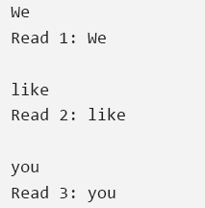
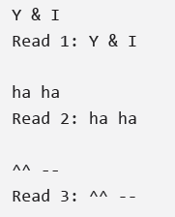
문자열 입출력 함수
int main(void)
{
char str[7];
int i;
for(i=0; i<3; i++)
{
fgets(str, sizeof(str), stdin);
printf(“Read %d : %s \n”, i+1, str);
}
return 0;
}

Slide 13
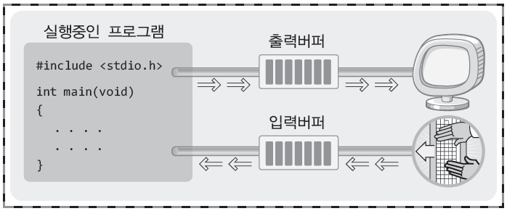
버퍼와 버퍼링
버퍼
버퍼는 특정 크기의 메모리 공간을 의미한다.
운영체제는 입력과 출력을 돕는 입출력 버퍼를 생성하여 제공한다.
포준 입출력 함수를 기반으로 데이터 입출력 시 입출력 버퍼를 거친다.

Slide 14
버퍼와 버퍼링
int main(void)
{
char ID[7];
char name[10];
fputs(“주민번호 앞 6자리 입력 : ”, stdout);
fgets(ID, sizeof(ID), stdin);
fputs(“이름 입력 : ”, stdout);
fgets(name, sizeof(name), stdin);
printf(“주민번호 : %s \n”, ID);
printf(“이름 : %s \n”, name);
return 0;
}

